Slide 1
第 8 章
栈 (STACK)

Slide 2
本章内容
8.1 定义和应用
8.2 抽象数据类型
8.3 数组描述
8.4 链表描述
8.5 应用

Slide 3
8.1 定义和应用
定义[栈]：栈（stack）是一个线性表，其插入（也称为添加）和删除操作都在表的同一端进行。
  其中允许插入和删除的一端被称为栈顶（top）
  另一端被称为栈底（bottom）
e₀, e₁, e₂, …, e_{i}, …, e_{n-2} e_{n-1}
  ↑ ↑
  bottom top

Slide 4
栈结构
E ←top
D
C
B
A ←bottom
D ←top
C
B
A ←bottom
D ←top
C
B
A ←bottom
C ←top
B
A ←bottom
栈是一个后进先出( LIFO (Last-In, First-Out) )表.

Slide 5
8.2 抽象数据类型
抽象数据类型 stack
{
实例
元素线性表，一端为栈底，另一端为栈顶
操作
empty()；//栈为空时返回true，否则返回false
size()；//返回栈中元素个数
top()；//返回栈顶元素
pop()；//删除栈顶元素
push(x)；//将元素x压入栈
}

Slide 6
C++抽象类stack
template <class T>
class stack
{
public:
virtual ~stack() {}
virtual bool empty() const = 0;
//栈为空时返回true，否则返回false
virtual int size() const = 0;
//返回栈中元素个数
virtual T& top() = 0;
//返回栈顶元素
virtual void pop() = 0;
//删除栈顶元素
virtual void push(const T& theElement) = 0;
//将元素theElement压入栈
}

Slide 7
栈的描述方法
栈可以使用任何一种线性表的描述方法
  数组描述
  链表描述

Slide 8
8.3 数组描述
栈使用数组描述，有两种实现方法:
  1. 使用数组描述的线性表arrayList， 通过arrayList类的派生得到数组描述的栈类derivedArrayStack
  2.定制数组描述的栈类arrayStack类

Slide 9
8.3.1 从arrayList派生实现
template <class T>
class arrayList : public linearList<T>
{
public:
  arrayList(int initialCapacity = 10);
  ……
  bool empty() const ;
  int size() const ;
  T& get(int theIndex) const;
  int indexOf(const T& theElement) const;
  void erase(int theIndex);
  void insert(int theIndex, const T& theElement);
  ……
protected:
  T *element; //存储线性表元素的一维数组
int arrayLength; //一维数组的容量
int listSize; //线性表的元素个数
};

Slide 10
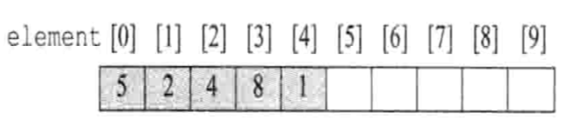
从arrayList派生derivedArrayStack
bottom
top
栈顶元素的索引： arrayList<T>::size()-1
应用arrayList类中的方法实现

Slide 11
从arrayList派生derivedArrayStack
template<class T>
  class derivedArrayStack : private arrayList <T>,
  public stack<T>;
  {public:
  derivedArrayStack(int initialCapacity = 10) :
  arrayList<T> (initialCapacity) {}
  bool empty() const {return arrayList<T>::empty();}
  int size() const {return (arrayList<T>::size() ;}
  T& top() {if (arrayList<T>::empty()) throw StackEmpty();
  return get(arrayList<T>::size()-1);}
  void pop() {if (arrayList<T>::empty()) throw StackEmpty();
  erase(arrayList<T>::size()-1);}
  void push(const T& theElement)
  {insert(arrayList<T>::size(), theElement);}
};

Slide 12
对类derivedArrayStack的评价
从arrayList派生derivedArrayStack：
  优点：
    大大减少了编码量。
    使程序的可靠性得到很大提高 。
  缺点：
    运行效率降低。
      例： push(const T& theElement) 。

Slide 13
类arrayStack
定制数组描述的栈
stack 0 1 2 3 4 arrayLength-1
5 2 4 8 1
stackTop=4
栈容量: arrayLength
栈中元素个数：stackTop+1
栈空：stackTop=-1
栈满：stackTop=arrayLength-1

Slide 14
8.3.2 类arrayStack
template<class T>
class arrayStack ：public stack<T>;
{public: arrayStack(int initialCapacity = 10);
~ arrayStack() { delete [] stack; }
bool empty() const { return stackTop == -1; }
int size() const { return stackTop+1; }
T& top();
void pop();
void push(const T& theElement);
private: int stackTop; //当前栈顶
int arrayLength; //栈容量
T *stack; //元素数组
};

Slide 15
arrayStack构造函数
template<class T>
arrayStack<T>::arrayStack(int initialCapacity = 10);
{ // 构造函数
if (initialCapacity < 1) …..//输出错误信息，抛出异常
arrayLength = initialCapacity;
stack = new T[arrayLength];
stackTop = -1;
}

Slide 16
arrayStack方法top，pop
template<class T>
T& arraystack<T>::top()
{
if (stackTop == -1) throw StackEmpty();
return stack[stackTop];
}
template<class T>
void arrayStack<T>::pop()
{
if (stackTop == -1) throw StackEmpty();
stack[stackTop--].~T();//T的析构函数
}

Slide 17
arrayStack方法push
template<class T>
void arrayStack<T>:: push(const T& theElement);
{
//如果栈已满，则容量加倍.
if (stackTop == arrayLength-1)
{changeLength1D(stack, arrayLength, 2*arrayLength);
arrayLength*=2;}
//在栈顶插入元素
stack[++stackTop] = theElement;
}

Slide 18
当同时使用多个栈时:
  浪费大量的空间
若仅同时使用两个栈，则是一种例外。
如何在一个数组中描述两个栈?

Slide 19
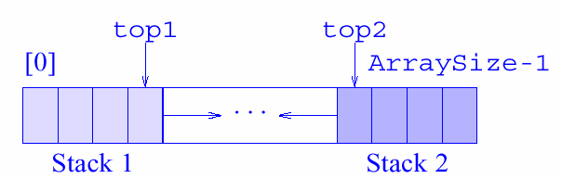
在一个数组中描述两个栈
ArrayLength-1

Slide 20
8.4 链表描述
栈使用链表描述，有两种实现方法:
  1. 使用链表描述的线性表chain， 通过chain类的派生得到链表描述的栈类derivedLinkedStack
  2.定制链表描述的栈类linkedStack类

Slide 21
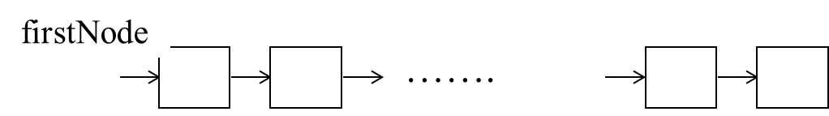
8.4.1类derivedLinkedStack
从chain派生类derivedLinkedStack
链表的哪一端对应于栈顶?
把链表的右端作为栈顶
  stack: top() →chain: get(size()-1)
  stack: push(theElement) → chain: Insert(size(), theElement)
  stack: pop() → chain: erase(size()-1)
  时间复杂性 : Θ(size())

Slide 22
8.4.1类derivedLinkedStack
从chain派生类derivedLinkedStack
链表的哪一端对应于栈顶?
把链表的左端作为栈顶
  stack: top() →chain: get(0)
  stack: push(theElement) → chain: Insert(0, theElement)
  stack: pop() → chain: erase(0)
  时间复杂性 : Θ(1)

Slide 23
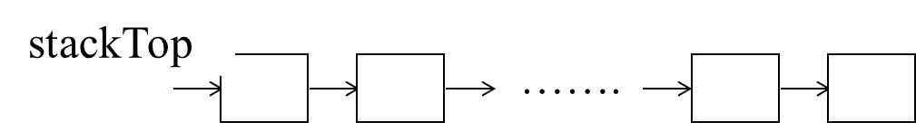
8.4.2类LinkedStack
定制链表栈
成员：
  stackTop：栈顶指针
  stackSize：栈中元素个数
空栈：stackTop=NULL，stackSize=0
栈顶元素：stackTop->element

Slide 24
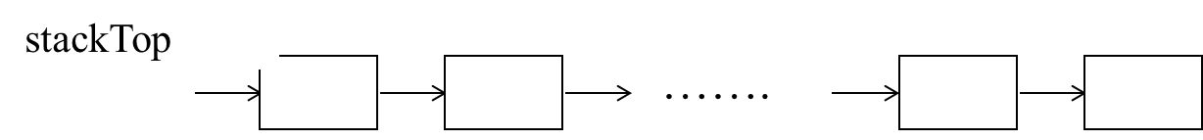
8.4.2类LinkedStack
template<class T>
class LinkedStack ：public stack<T>;
{ public: LinkedStack(int initialCapacity = 10);
{stackTop=NULL; stackSize=0；}
~ LinkedStack();
bool empty() const { return stackSize == 0; }
int size() const { return stackSize; }
T& top();
void pop();
void push(const T& theElement);
private: chainNode<T>* stackTop; //栈顶指针
int stackSize; //栈中元素个数
};
读程序 8-5

Slide 25
8.5 应用
8.5.1 括号匹配
8.5.2 汉诺塔
8.5.3 列车车厢重排
8.5.4 开关盒布线
8.5.5 离线等价类问题
8.5.6 迷宫老鼠

Slide 26
8.5.1 括号匹配
问题:匹配一个字符串中的左、右括号
(a*(b+c)+d)
  3 7
  0 10
(a+b))*((c+d)
  0 4
  No match for right parenthesis at 5
  8 11
  No match for left parenthesis at 7

Slide 27
括号匹配C++实现
void PrintMatchedPairs(string expr)
{// 括号匹配
arrayStack<int> s;
int length = (int) expr.size();
// 扫描表达式expr ，寻找‘( ’‘和)’
for (int i = 0; i<length; i++)
{if (expr.at(i) = =' ( ' ) s.push(i);
else if (expr.at(i) = =' ) ' )
  try {//从栈中删除匹配的左括号
  cout << s.top() <<' ' << i << endl;
  s.pop(); }
  catch (stackEmpty)
  { //栈空，没有匹配的左括号
  cout<<"No match for right parenthesis"<<" at "<<i<<endl;}
  }
// 栈不为空，栈中所剩下的左括号都是未匹配的
while(!s.empty()) {
  cout << "No match for left parenthesis at " << s.top() < endl;
  s.pop();
  }
}

Slide 28
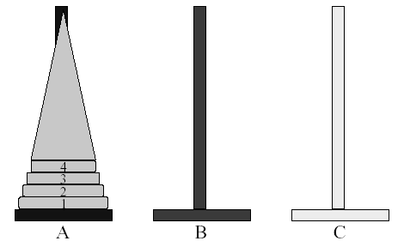
8.5.2 汉诺塔
已知n个碟子和3座塔。初始时所有的碟子按从大到小次序从塔A的底部堆放至顶部，我们需要把碟子都移动到塔C:
  每次移动一个碟子.
  任何时候都不能把大碟子放到小碟子的上面。

Slide 29
汉诺塔
void towersOfHanoi(int n, int x, int y, int z)
{ / /把n 个碟子从塔x 移动到塔y，可借助于塔z
if (n > 0) {
towersOfHanoi(n-1, x,z,y);
cout << "Move top disk from tower " << x
<<" to top of tower " << y << endl;
towersOfHanoi(n-l, z, y, x);}
}

Slide 30
汉诺塔
碟子的移动次数 :
0 n=0
2moves(n-1)+1 n>0
moves(n)=
moves(n)= 2^{n}-1
时间复杂性: Θ(2^{n} )
Notes:
M(m)=2m(n-1)+1=2*2m(n-2)+2+1=2*2*2m（n-3）+4+2+1=。。。=2*。。。2*m(n-n)+2^{n-1}+2^{n-2}+…….+1=2^{n}-1

Slide 31
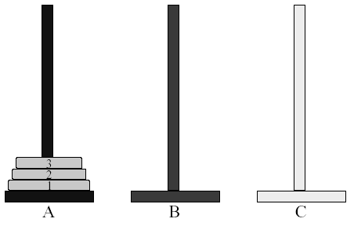
塔的布局

Slide 32
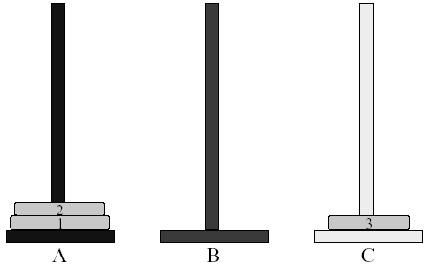
塔的布局

Slide 33
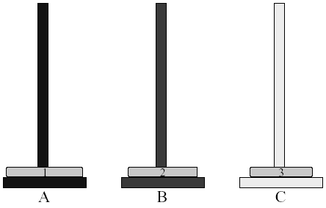
塔的布局

Slide 34
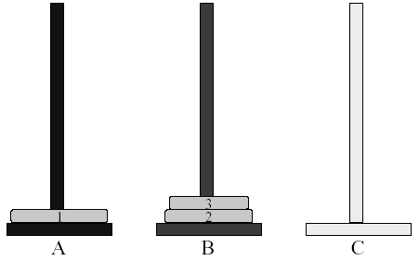
塔的布局

Slide 35
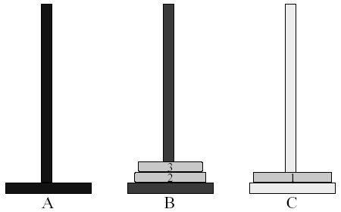
塔的布局

Slide 36
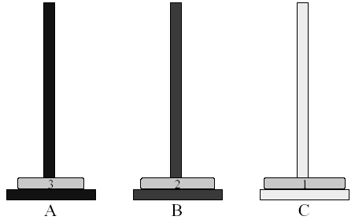
塔的布局

Slide 37
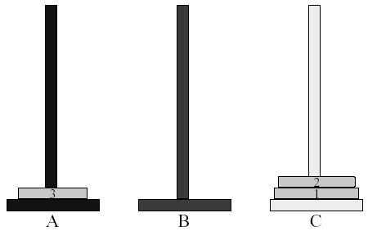
塔的布局

Slide 38
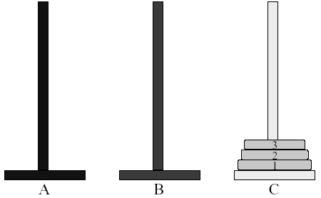
塔的布局

Slide 39
汉诺塔
//全局变量，tower[1:3]表示三个塔
arrayStack<int> tower[4];
void moveAndShow(int n, int x, int y, int z);
void towersOfHanoi(int n)
{// 函数moveAndShow的预处理程序
  for (int d = n; d > 0; d--) // 初始化
    tower[1].push(d); // 把碟子d 放到塔1上
//把塔1上的n个碟子移动到塔3上，借助于塔2 的帮助
  moveAndShow(n, 1, 2, 3);
}

Slide 40
汉诺塔
void moveAndShow(int n, int x, int y, int z)
{// 把n 个碟子从塔x 移动到塔y，可借助于塔z
if (n > 0) {
  moveAndShow(n-l, x, z, y);
  int d= tower[x].top(); // 碟子编号
  tower[x].pop(); //从x中移走一个碟子
  tower[y].push(d); //把这个碟子放到y 上
  ShowState(); //显示塔的布局
  moveAndShow(n-l, z, y, x);}
}

Slide 41
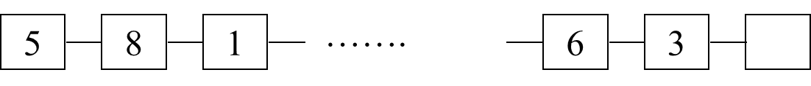
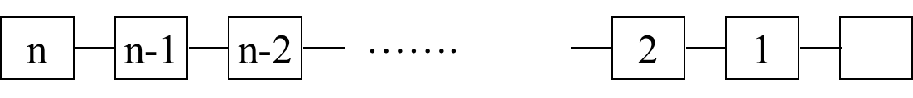
8.5.3 列车车厢重排
货运列车共有n节车厢，每节车厢将停放在不同的车站
n个车站的编号分别为1到n
货运列车按照第n站至第1站的次序经过这些车站
车厢的编号与它们的目的地相同。
重新排列车厢，使各车厢从前至后按编号1到n的次序排列。

Slide 42
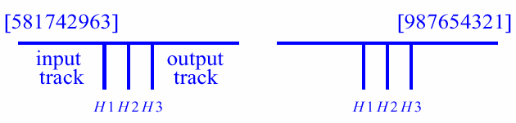
列车车厢重排例（3个缓冲铁轨）
初始 最终
缓冲铁轨是按照LIFO的方式使用的
在重排车厢过程中，仅允许以下移动：
  车厢可以从入轨的前部（即右端）移动到一个缓冲铁轨的顶部或出轨的左端。
  车厢可以从一个缓冲铁轨的顶部移动到出轨的左端。

Slide 43
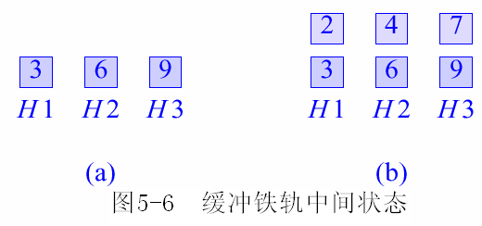
3个缓冲铁轨中间状态
选择缓冲铁轨的分配规则
  新的车厢u应送入这样的缓冲铁轨：其顶部的车厢编号v 满足v > u，且v 是所有满足这种条件的缓冲铁轨顶部车厢编号中最小的一个编号。
k 个链表形式的栈来描述k 个缓冲铁轨。

Slide 44
实现思路
int nextCarToOutput=1； // nextCarToOutput :下一次要输出的车厢号
for （int i=1;i<=n;i++）//从前至后依次检查的所有车厢
{1.车厢 inputOrder[i] 从入轨上移出
2.If (inputOrder[i] == nextCarToOutput)
  ①把inputOrder[i]放到出轨上去 ; nextCarToOutput ++;
  ② while (smallestcar(当前缓冲铁轨中编号最小的车厢)== nextCarToOutput ）
    {把smallestcar 放到出轨上去；
    更新 smallestcar 及其轨道; nextCarToOutput ++;}
  else 按照分配规则将车厢inputOrder[i]送入某个缓冲铁轨。
}
读程序 8-9——8-12

Slide 45
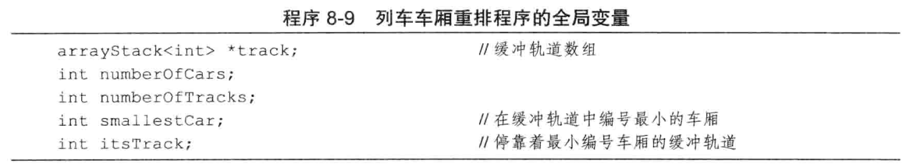

Slide 46
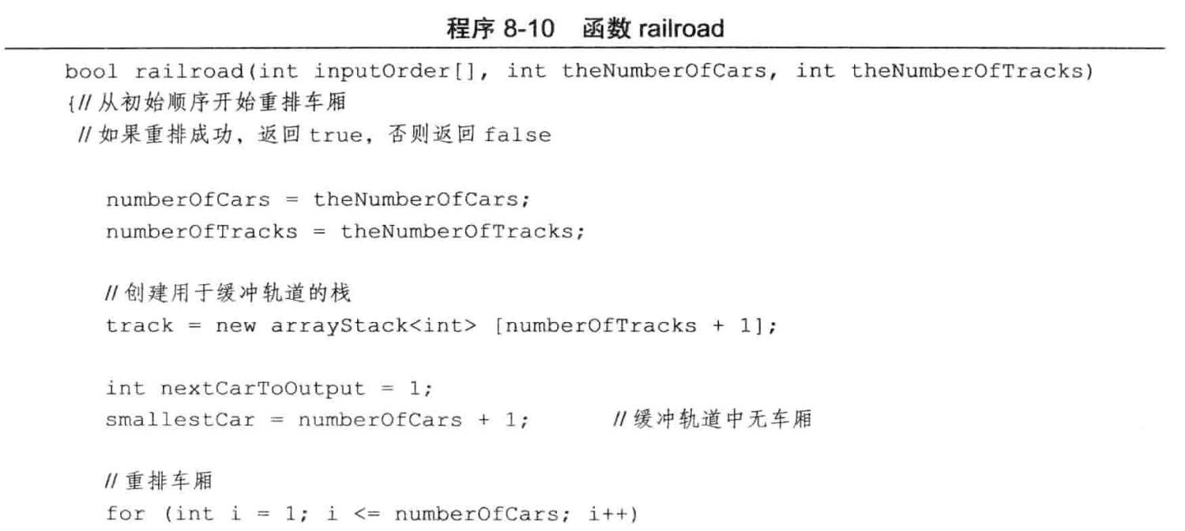
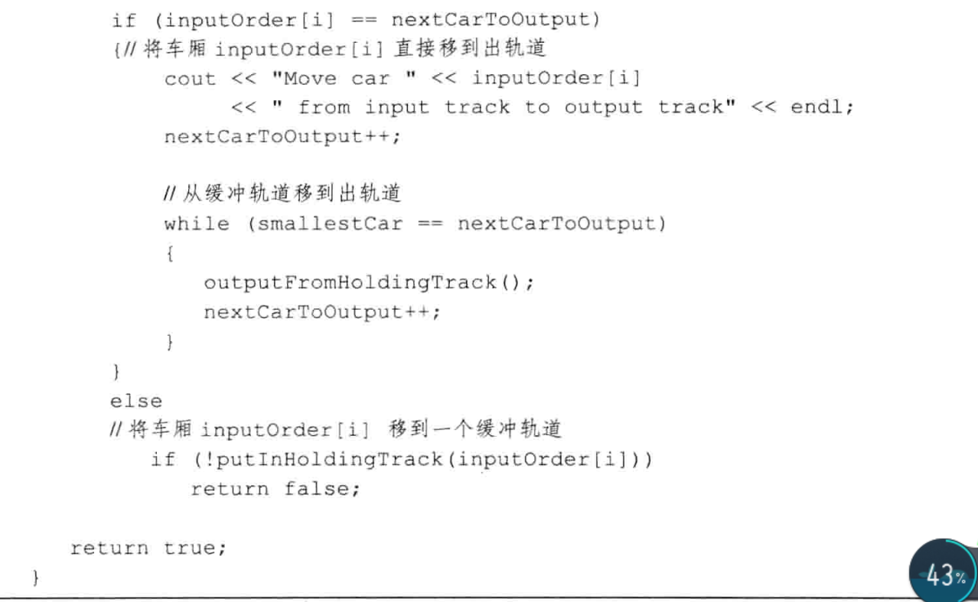

Slide 47
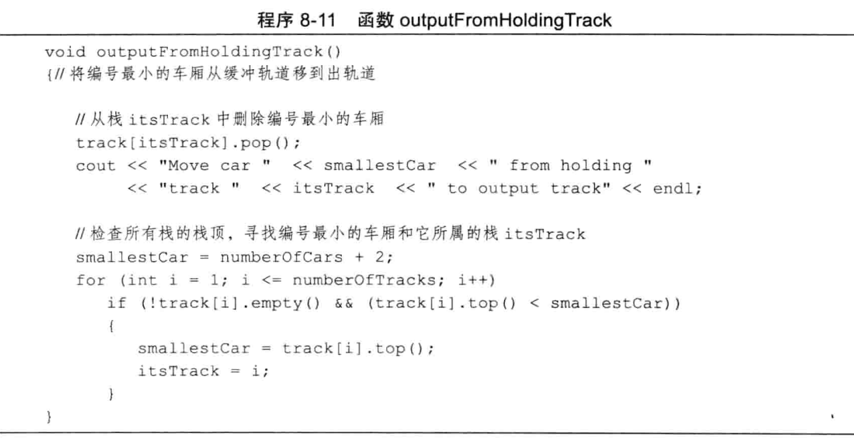

Slide 48
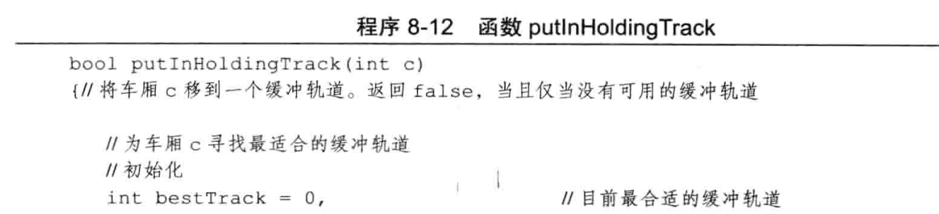
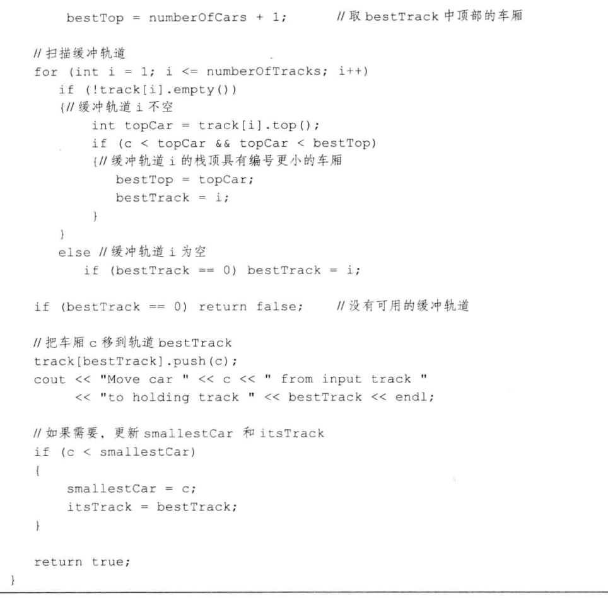

Slide 49
车厢重排复杂性分析
outputFromHoldingTrack、putInHoldingTrack的复杂度均为O(numberOfTracks)，最多有numberOfCars-1节车厢调出移到缓冲轨道，因此，函数outputFromHoldingTrack和putInHoldingTrack所消耗的总时间为O(numberOfTracks*numberOfCars)
在railroad中，for 循环语句的其余部分需耗时 O(numberOfCars)
总的时间复杂度O(numberOfTracks*numberOfCars)

Slide 50
8.5.5 离线等价类问题
等价类：
一个对象(或成员)的集合，在此集合中所有对象应满足等价关系。
一个集合 S 中的所有对象可以通过等价关系划分为若干个互不相交的子集 S1, S2, S3, …，它们的并就是 S。这些子集即为等价类
等价关系：集合上的一个自反、对称、传递的关系
用符号“≡”表示集合上的等价关系
等价关系具有以下特点：
    自反性：x ≡ x (即等于自身)。
    对称性：若 x ≡ y, 则 y ≡ x。
    传递性：若 x ≡ y且 y ≡ z, 则 x ≡ z。

Slide 51
8.5.5 离线等价类问题
  输入
    元素数目n
    关系数目r
    r 对关系
  目标
    把n个元素分配至相应的等价类
  方法
    第一步，读入并存储所有的等价对( i, j )
    第二步，标记和输出所有的等价类

Slide 52
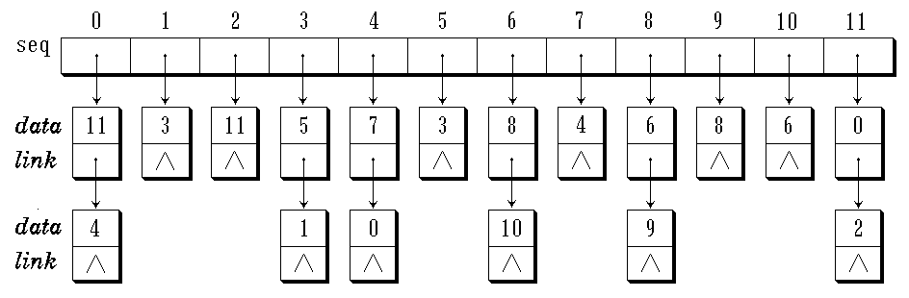
8.5.5 离线等价类问题
给定集合 S = { 0, 1, 2, 3, 4, 5, 6, 7, 8, 9, 10, 11 },
及如下等价对: 0 ≡ 4, 3 ≡ 1, 6 ≡ 10, 8 ≡ 9, 7 ≡ 4,
6 ≡ 8, 3 ≡ 5, 2 ≡ 11, 11 ≡ 0
为集合的每一对象建立一个带表头结点的单链表
当输入一个等价对( i, j )后，就将集合元素 i 链入第 j 个单链表，且将集合元素 j 链入第 i 个单链表
在输出时，设置一个布尔数组 out[n]，用 out[i] 标记第 i 个单链表是否已经输出

Slide 53
8.5.5 离线等价类问题
从编号 i = 0 的对象开始，对所有的对象进行检测。
  在 i = 0 时，循第0个单链表先找出形式为( 0, j )的等价对，把 0 和 j 作为同一个等价类输出。
  再根据等价关系的传递性，找所有形式为( j, k )的等价对，把 k 也纳入包含 0 的等价类中输出。
  如此继续，直到包含 0 的等价类完全输出为止。
接下来再找一个未被标记的编号，如 i = 1，该对象将属于一个新的等价类，我们再用上述方法划分、标记和输出这个等价类。
每次输出一个对象编号时，都要把这个编号进栈，记下以后还要检测输出的等价对象的单链表。

Slide 54
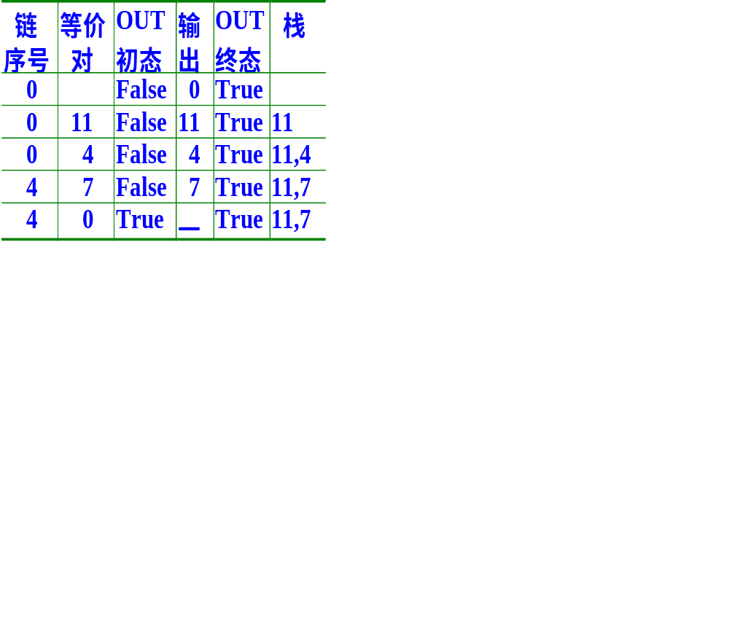
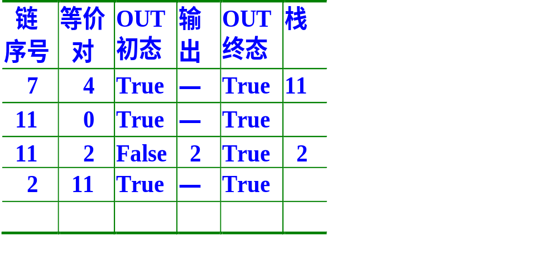
输入所有等价对后的seq数组及各单链表的内容

Slide 55
离线等价类程序(1/4)
  void main(void)
  {// 离线等价类问题
  int n, r;
  //输入n 和r
  cout << "Enter number of elements" << endl;
  cin >> n;
  if (n < 2) {cout << "Too few elements" << endl; return l;}
  cout << "Enter number of relations" << endl;
  cin >> r;
  if (r < 1) {cout << "Too few relations" << endl; return l;}

Slide 56
离线等价类程序(2/4)
  //创建一个指向n个链表的数组
  ArrayStack<int> * list= new ArrayStack<int> [n+1];
  //输入r个关系，并存入链表
  for (int i = 1; i <= r; i++) {
  cout << "Enter next relation/pair" << endl;
  int a, b;
  cin >> a >> b;
  list[a].push(0,b) ;
  list[b].push(0,a) ;
  } 时间复杂性Q（n+r）

Slide 57
离线等价类程序(3/4)
  //对欲输出的等价类进行初始化
  ArrayStack<int> unprocessedList;
  bool *out= new bool [n+1];
  for (int i = 1; i <= n; i++)
  out[i] = false;
  //输出等价类
  for (int i = 1; i <= n; i++)
  if (!out[i]) {//开始一个新的等价类
  cout << "Next class is: " << i << ' ' ;
  out[i] = true;
  unprocessedList.push(i) ;
复杂性O（n）

Slide 58
离线等价类程序(4/4)
  //从堆栈中取其余的元素
  while (! unprocessedList.empty()) {
  int j= unprocessedList.top() ;
  unprocessedList.pop() ;
  //表list[j]中的元素在同一个等价类中
  while (!list(j). Empty()){
  int q=list(j).top();
  list(j).pop();
  if (!out[q]) { cout << "q << ' '; out[q] = true;
  unprocessedList.push(q); }}}
  cout << endl;}
  cout << endl << “End of class list” << endl; }
复杂性O（r）

Slide 59
离线等价类复杂性分析
程序第一部分用时 Ɵ(n+r)。
在程序的第二部分，每个元素只输出一次，只入栈unpdrocessedList一次，只从栈unpdrocessedList中出栈一次，因此，入栈和出栈操作所需要的总时间为 Ɵ(n)。
最后，当一个元素j从栈unpdrocessedList 中出栈时，list [j]中的所有元素要出栈接受检查。每个list[j] 中的每一个元素只出栈一次。所以，在所有 list [1:n] : 中的所有元素出栈接受检查所需要的时间为Ɵ(r)。
对于程序 8-14 的总时间复杂度，如果不考虑异常，则为 Ɵ(n+r)。

Slide 60
8.5.6 迷宫老鼠
迷宫老鼠(rat in a maze)问题要求寻找一条从入口到出口的路径。
路径是由一组位置构成的，每个位置上都没有障碍，且每个位置(第一个除外)都是前一个位置的东、南、西或北的邻居。

Slide 61
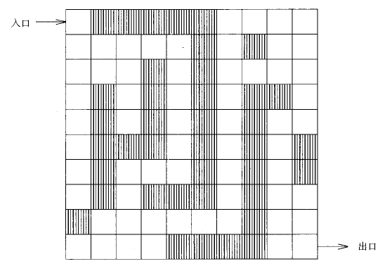
8.5.6 迷宫老鼠
迷宫老鼠(rat in a maze)问题要求寻找一条从入口到出口的路径。

Slide 62
迷宫的描述
假定用n×m的矩阵来描述迷宫，位置(1,1)表示入口，(n,m)表示出口，n和m分别代表迷宫的行数和列数。
迷宫中的每个位置都可用其行号和列号来指定。在矩阵中，当且仅当在位置(i,j)处有一个障碍时其值为1，否则其值为0。

Slide 63
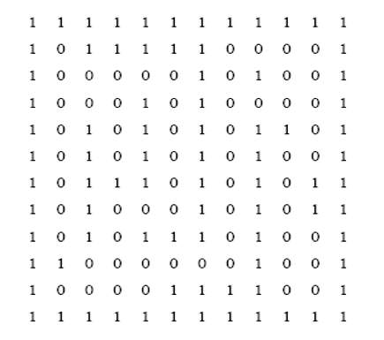
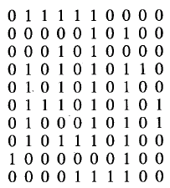
迷宫的描述

Slide 64
简化算法
  对于迷宫内部的位置(非边界位置)，有四种可能的移动方向：右、下、左和上。
  对于迷宫的边界位置，只有两种或三种可能的移动。
  为了避免在处理内部位置和边界位置时存在差别，可以在迷宫的周围增加一圈障碍物。

Slide 65
位置表示
  可以定义一个相应的类Position来表示迷宫位置，它有两个私有成员row和col。
  为保存从入口到当前位置的路径，可以采用堆栈：
  ArraryStack<position>;

Slide 66
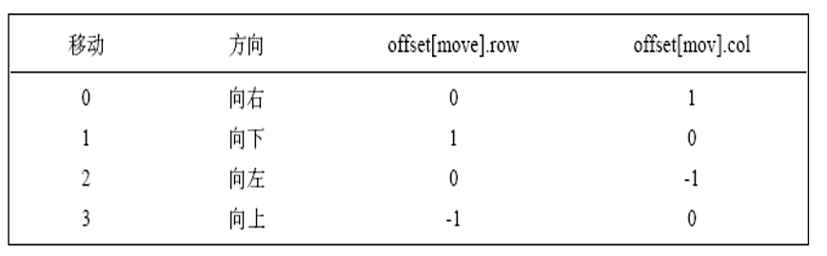
移动到相邻位置的方法
  按一种固定的方式来选择可行的位置，将可以使问题得到简化。
  例如，可以首先尝试向右移动，然后是向下，向左，最后是向上。

Slide 67
寻找路径设计思路
首先把迷宫的入口作为当前位置。
如果当前位置是迷宫出口，那么已经找到了一条路径，搜索工作结束。
如果当前位置不是迷宫出口，则在当前位置上放置障碍物，以便阻止搜索过程又绕回到这个位置。
检查相邻的位置中是否有空闲的(即没有障碍物)，如果有，就移动到这个新的相邻位置上，然后从这个位置开始搜索通往出口的路径。如果不成功，选择另一个相邻的空闲位置，并从它开始搜索通往出口的路径。在进入新的相邻位置之前，把当前位置保存在一个栈中，…..。
如果相邻的位置中没有空闲的，则回退到上一位置。
如果所有相邻的空闲位置都已经被探索过，并且未能找到路径，则表明在迷宫中不存在从入口到出口的路径。

Slide 68
寻找路径算法
bool FindPath()
{ //寻找从位置(1,1)到出口(m,m)的路径
增加一圈障碍物;
//对跟踪当前位置的变量进行初始化
Position here;
here.row = 1;
here.col = 1;
maze[1][1] = 1; // 阻止返回入口

Slide 69
//寻找通往出口的路径
while (here不是出口) do {
选择here的下一个可行的相邻位置;
if (存在这样一个相邻位置neighbor) {
把当前位置here 放入堆栈path ;
//移动到相邻位置，并在当前位置放上障碍物
here = neighbor;
maze[here.row][here.col] = 1;}
else {
//不能继续移动，需回溯
if (堆栈path为空) return false;
回溯到path栈顶中的位置here; }
}
return true;
}

Slide 70
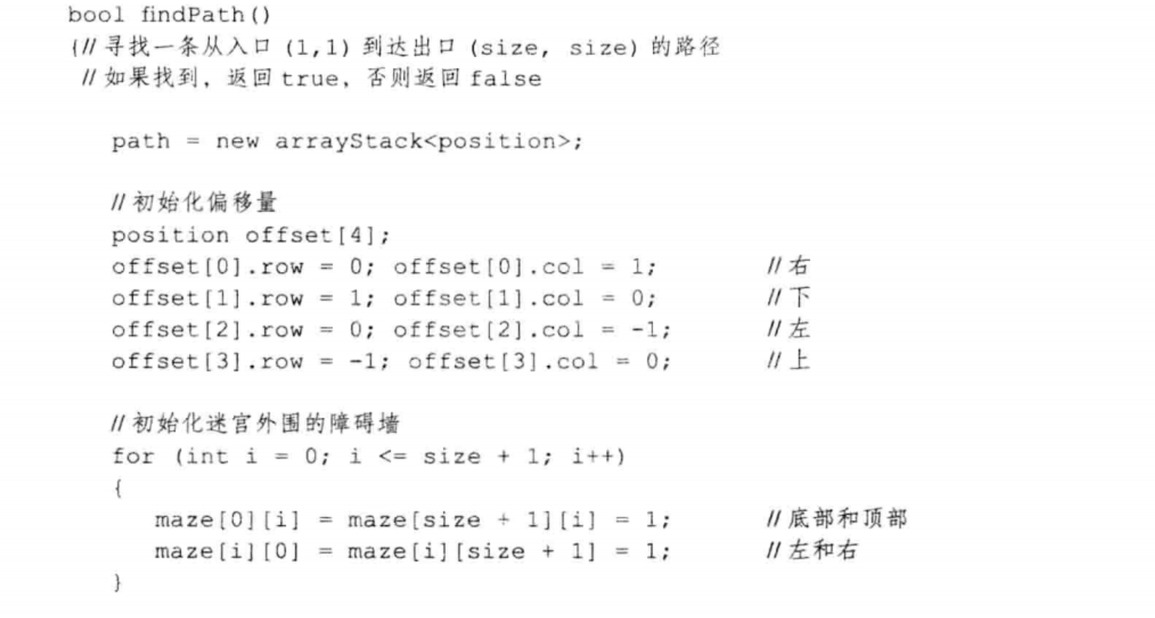
寻找路径算法

Slide 71
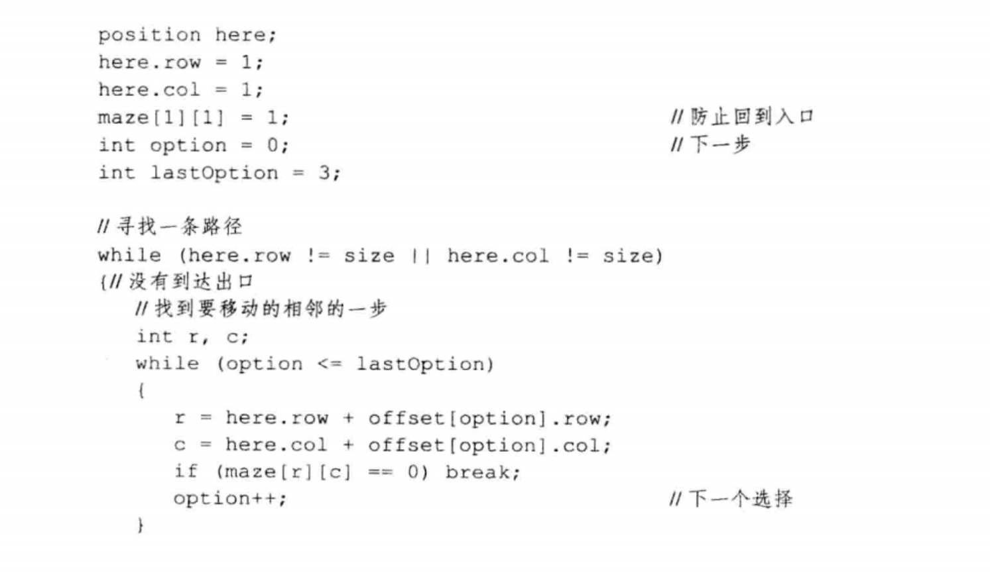
寻找路径算法

Slide 72
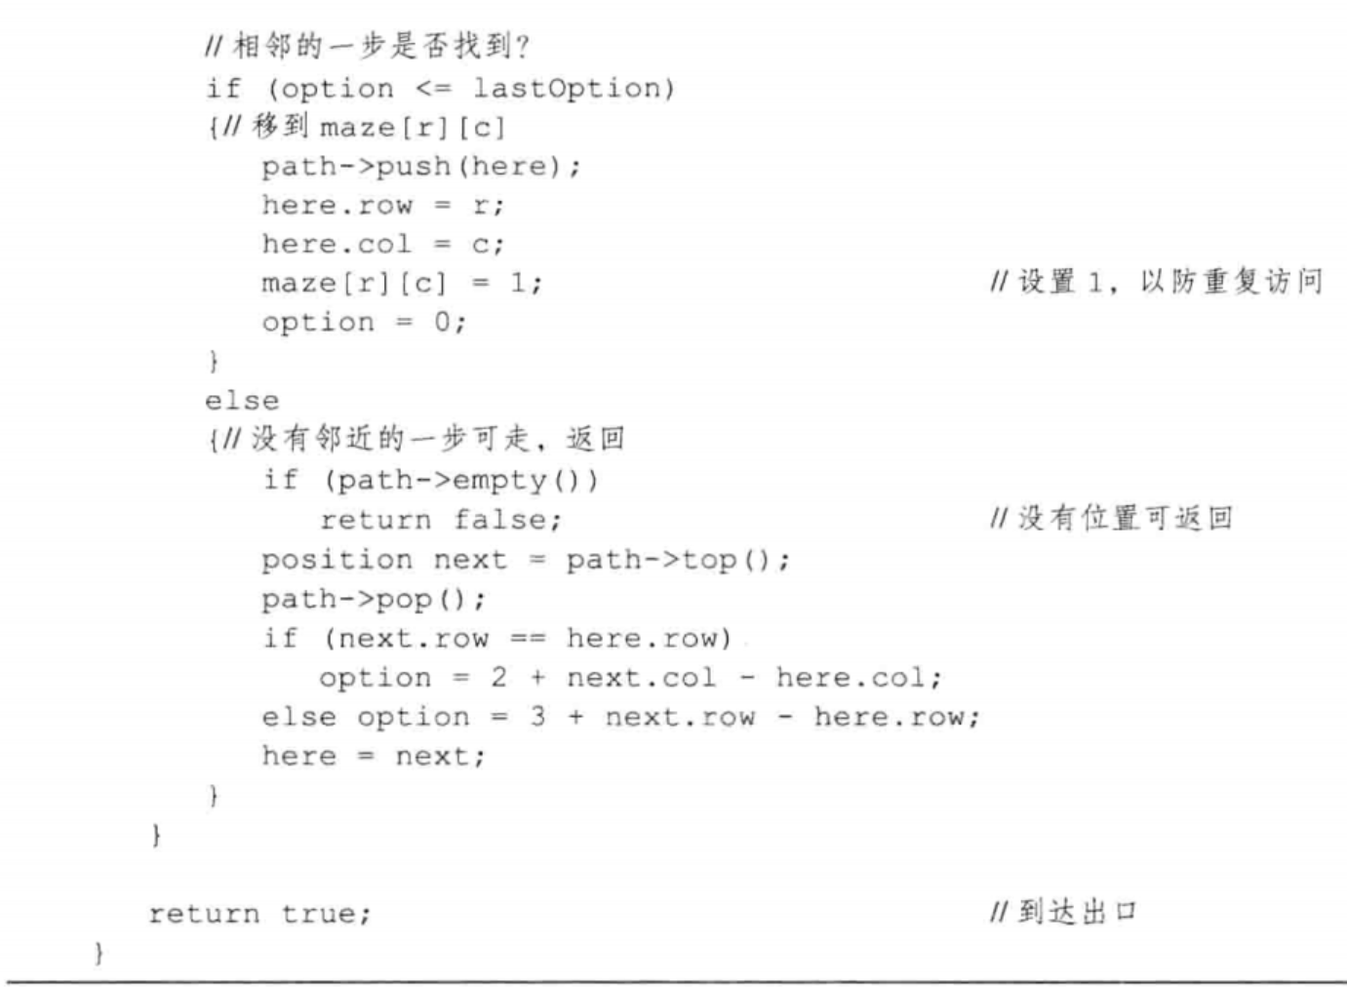
寻找路径算法
//同行邻居
//1 or 3
//同列邻居
//2 or 4
next
here

Slide 73
老鼠游走过程
Path堆栈
…
2，2
2，1
2，1
1，1
1，1
1，1

Slide 74
搜索迷宫路径复杂性分析
在最坏情况下，可能要遍历每一个空闲的位置
每个位置进入堆栈的机会最多有3次
每个位置从堆栈中被删除的机会也最多有3次
对于每个位置，需花费 Q( 1 )的时间来检查它的相邻位置
程序的时间复杂性应为O (unblocked)
O(unblocked) =O( m² )

Slide 75
表达式
表达式是由操作数、运算符和分界符组成的，分界符标志了表达式的结束。操作数、运算符和分界符统称做单词。
以算术表达式为例进行讨论，并假设表达式中只含“+”、“-”、“×”、“/ ”等四种运算符，以及“（ ”和“ ）”。
例如，一个以某种高级语言列写的表达式A+（B-C/D）*E称之为中缀表达式。编译系统首先将它变换为ABCD/-E*+形式（后缀表达式），然后再根据后缀表达式生成一系列机器指令或直接求值。

Slide 76
表达式
将中缀表达式变换为后缀表达式时，必须按运算规则进行。算术四则运算的规则是：
（1）先乘除后加减；
（2）先括号内后括号外；
（3）同级别时先左后右。
按照这个规则得到的后缀表达式 ABCD/-E*+具有下面特点：
（1）后缀表达式与中缀表达式的操作数的先后次序相同，只是运算符的先后次序有所改变。后缀表达式中的运算符次序就是其执行次序。
（2）后缀表达式中没有括号。

Slide 77
表达式
编译系统在处理后缀表达式时，不必考虑运算符的优先关系，只要从左到右依次扫描后缀表达式的各个单词，当读到一个单词为运算符时，就对该运算符前面的两个操作数施以该运算符所代表的运算，然后将结果存入一个临时单元Ti（i≥1）中，并作为一个新的操作数接着进行上述过程，直到表达式处理完毕。

Slide 78
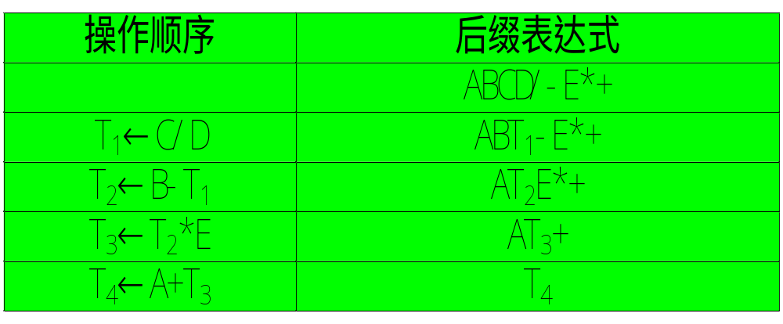
表达式
A +（B-C/D）*E

Slide 79
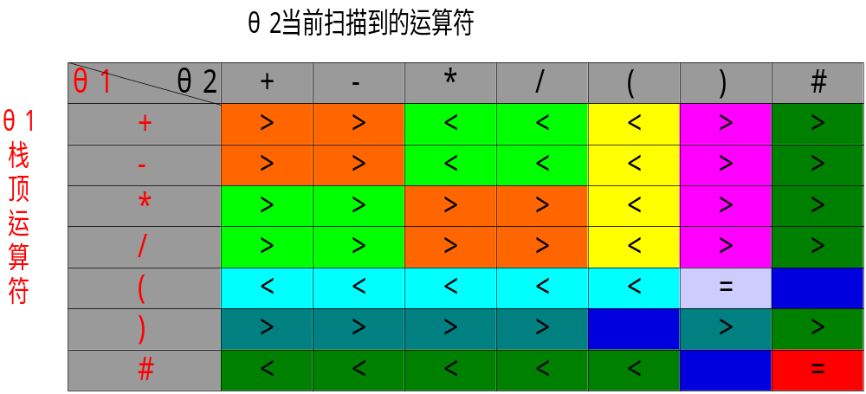
表达式
把中缀表达式变换为相应的后缀表达式时，要符合运算规则。加、减、乘、除、左括号、右括号和分界符之间的优先级关系如下。

Slide 80
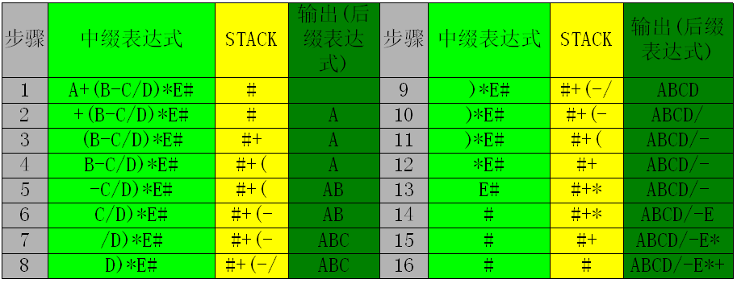
中缀表达式到后缀表达式的变换
编译系统从左到右依次扫描中缀表达式，每读到一个操作数即把它作为后缀表达式的一部分输出。系统设置一个存放运算符的堆栈。初始时，栈顶预置一分界符#，并把分界符也看作运算符。每当读到一个运算符，就将其与栈顶运算符进行优先级比较，以决定扫描运算符是进栈，还是将栈顶运算符出栈，作为后缀表达式的一部分输出。

Slide 81
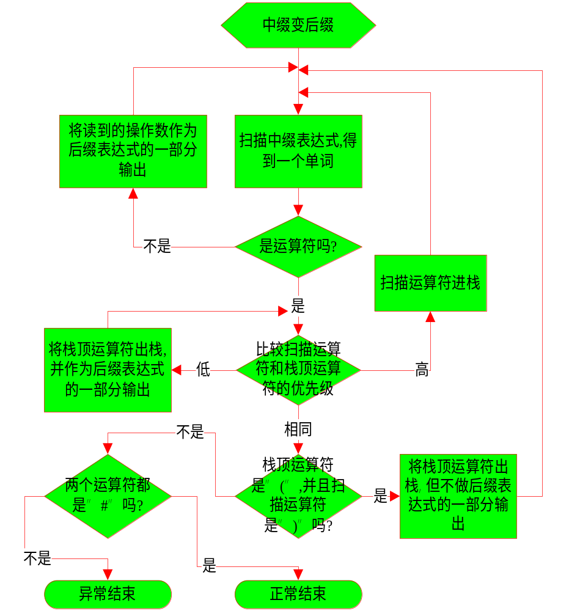


Slide 82

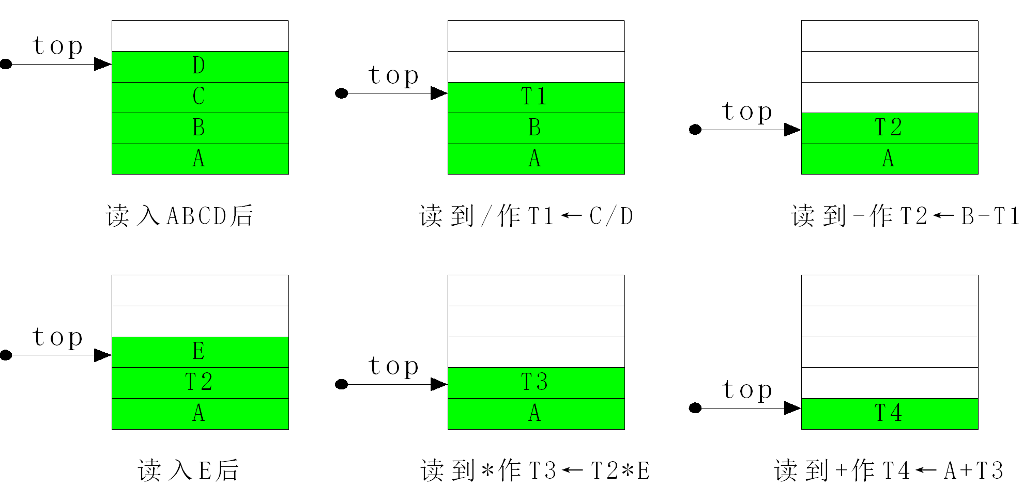
由后缀表达式计算表达式
方法：设置一个足够大的堆栈，从前到后依次扫描后缀表达式，每读到一个操作数就将其压入堆栈；每读到一个运算符，就从栈顶取出两个操作数施以该运算符所代表的操作，并把计算结果作为一个新的操作数压入堆栈，这样一直进行下去，直到后缀表达式读完。最后，在栈顶的操作数就是该算术表达式的计算结果。

Slide 83
作业
假设一数列的输入顺序为1234,若采用堆栈结构调整数列输出顺序，设计算法求出所有可能的输出序列(合法序列)。

